Slide 1

Lớp 2A
MÔN TOÁN
GV: Nguyễn Thị Uyên

Slide 2

KHỞI ĐỘNG

Slide 3


nhanh
Trò chơi: Ai nhanh hơn
Ai
hơn

Slide 4

Một giờ chiều còn gọi là…. giờ.
A.13
B.14

Slide 5
15 giờ là….giờ chiều
A. 4
B.3

Slide 6
8 giờ tối còn gọi là…..giờ
A.21
B.20

Slide 7
21 giờ còn gọi là….giờ tối
A. 9
B. 10

Slide 8
22 giờ còn gọi là….giờ đêm
A. 10
B. 11

Slide 10
s/121

Slide 11
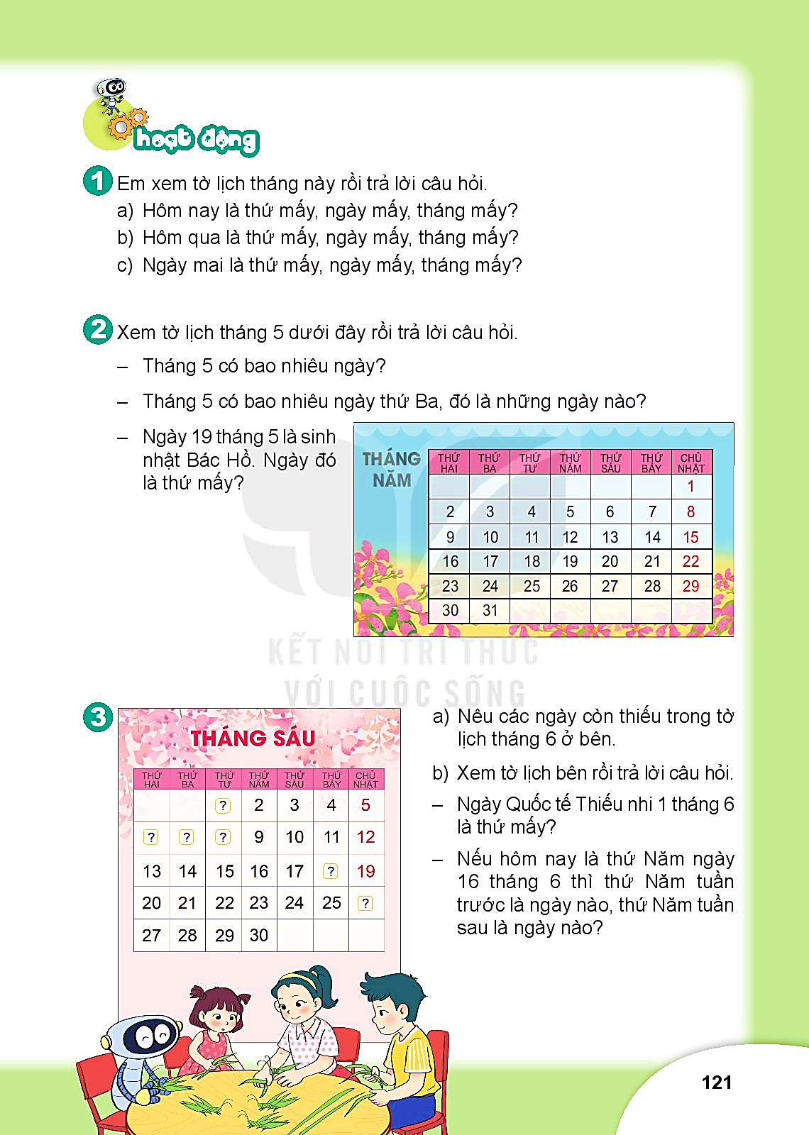
LỊCH VẠN NIÊN THÁNG 12 NĂM 2023
Thứ Hai | Thứ Ba | Thứ Tư | Thứ Năm | Thứ Sáu | Thứ Bảy | Chủ Nhật
 |  |  |  | 1 | 2 | 3
4 | 5 | 6 | 7 | 8 | 9 | 10
11 | 12 | 13 | 14 | 15 | 16 | 17
18 | 19 | 20 | 21 | 22 | 23 | 24
25 | 26 | 27 | 28 | 29 | 30 | 31
THÁNG NĂM
THỨ HAI | THỨ BA | THỨ TƯ | THỨ NĂM | THỨ SÁU | THỨ BẢY | CHỦ NHẬT
 |  |  |  |  |  | 1
2 | 3 | 4 | 5 | 6 | 7 | 8
9 | 10 | 11 | 12 | 13 | 14 | 15
16 | 17 | 18 | 19 | 20 | 21 | 22
23 | 24 | 25 | 26 | 27 | 28 | 29
30 | 31

Slide 13
2
Xem tờ lịch tháng 5 dưới đây rồi trả lời câu hỏi:
THÁNG NĂM
THỨ HAI | THỨ BA | THỨ TƯ | THỨ NĂM | THỨ SÁU | THỨ BẢY | CHỦ NHẬT
 |  |  |  |  |  | 1
2 | 3 | 4 | 5 | 6 | 7 | 8
9 | 10 | 11 | 12 | 13 | 14 | 15
16 | 17 | 18 | 19 | 20 | 21 | 22
23 | 24 | 25 | 26 | 27 | 28 | 29
30 | 31

Slide 14
v

Slide 16
3
a) Nêu các ngày còn thiếu trong tờ lịch.
b) Xem tờ lịch rồi trả lời câu hỏi:
- Ngày Quốc tế Thiếu nhi 1 tháng 6 là thứ mấy?
- Nếu hôm nay là thứ Năm ngày 16 tháng 6 thì thứ Năm tuần trước là ngày nào, thứ Năm tuần sau là ngày nào?
1
6
7
8
18
26

Slide 18
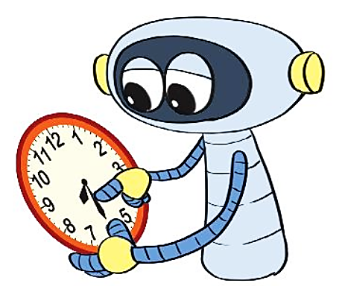
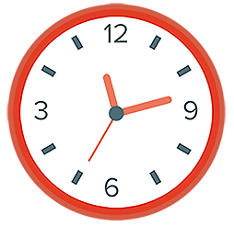
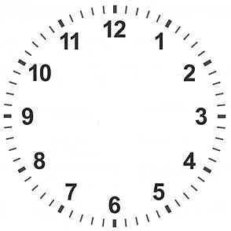
1
Quay kim đồng hồ để đồng hồ chỉ
2 giờ.
9 giờ 30 phút.
7 giờ 15 phút.
2 giờ
b) 9 giờ 30 phút
c) 7 giờ 15 phút

Slide 20



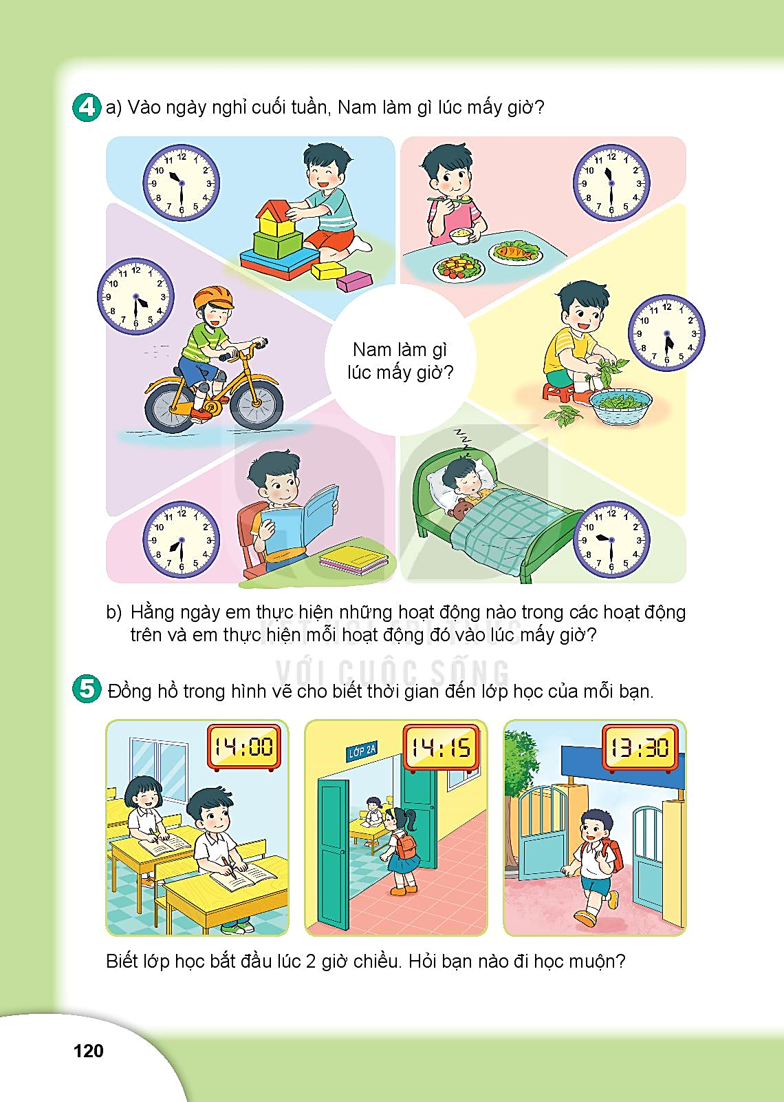





4
a) Vào ngày nghỉ cuối tuần Nam làm gì lúc mấy giờ?
10 giờ 30 phút
chơi đồ chơi
11 giờ 30 phút
ăn trưa
16 giờ 30 phút
đạp xe
17 giờ 30 phút
nhặt rau
7 giờ 30 phút
học bài
21 giờ 30 phút
đi ngủ

Slide 22
5
Đồng hồ trong hình vẽ cho biết thời gian đến lớp học của mỗi bạn.
Biết lớp học bắt đầu từ 2 giờ chiều. Hỏi bạn nào đi học muộn?

Slide 23










TIẾT HỌC KẾT THÚC

